Slide 1
РАЗВИТИЕ МЫСЛИТЕЛЬНЫХ ОПЕРАЦИЙ У ДОШКОЛЬНИКОВ
ЧЕРЕЗ СИСТЕМАТИЗАЦИЮ ДИДАКТИЧЕСКИХ ИГР
СЕЛЕЗНЁВА АЛЬБИНА ФАРХУЛЛАЕВНА
воспитатель МКДОУ
детского сада «Солнышко» г. Сосновка

Slide 2
Развитие мыслительных операций у детей младшего дошкольного возраста (3-4 года)

Slide 3
Виды дидактических игр
Игры с предметами
Настольно-печатные
игры
Словесные игры
Лото
Упражнения
Игрушки
Парные
картинки
Составь
рассказ
Лабиринты
Кубики
Цепочка
слов
Природный
материал
Домино
Разрезные
картинки

Slide 4
ПРОБЛЕМА
Отсутствие системы дидактических игр по развитию мыслительных операций у дошкольников

Slide 5
Ц Е Л Ь:
Развить мыслительные операции у детей дошкольного возраста через использование системы дидактических игр.

Slide 6
Задачи
Изучить теоретические основы о дидактической игре.
Создать систему дидактических игр для развития мыслительных операций у дошкольников.
Составить план работы кружка.
Разработать рабочую программу для подготовительной группы.
Развивать у детей умение анализировать, сравнивать предметы, выделять существенные и несущественные признаки.
Развивать у детей умение обобщать предметы на основе общих признаков и обозначать их обобщающим понятием, классифицировать
Развивать у детей умение выявлять закономерности, следственные связи.

Slide 7
Ожидаемый результат
Создание системы дидактических игр.
Организация кружковой работы.
Создание рабочей программы.
Ребёнок владеет операциями анализа, синтеза – выделяет существенные и несущественные признаки предмета.
Объединяет предметы на основе общих признаков и обозначает их обобщающим понятием, классифицирует.
Умеет выявлять закономерности, следственные связи. Делать умозаключения.

Slide 8
Народная
дидактическая игрушка
наглядно-
действенное
мышление
Мозаика, простые
настольные игры
Младший дошкольный
возраст
Сюжетные
дидактические игры
Усложнённые настольно-
печатные игры
наглядно-
действенное,
наглядно-образное
мышление
Средний дошкольный
возраст
Простые словесные
игры
Самые сложные
варианты настольно-
печатных игр
наглядно-
действенное,
наглядно-образное,
словесно-логическое
мышление
Старший дошкольный
возраст
Изготовление настольно-
печатных игр
Сложные варианты
словесных игр

Slide 9
Принципы систематизации игр
Соответствие возрастным
особенностям
От простого к сложному
Соответствие программным требованиям

Slide 10
Народная
дидактическая игрушка
наглядно-
действенное
мышление
Мозаика, простые
настольные игры
Младший дошкольный
возраст
Сюжетные
дидактические игры
Усложнённые настольно-
печатные игры
наглядно-
действенное,
наглядно-образное
мышление
Средний дошкольный
возраст
Простые словесные
игры
Самые сложные
варианты настольно-
печатных игр
наглядно-
действенное,
наглядно-образное,
словесно-логическое
мышление
Старший дошкольный
возраст
Изготовление настольно-
печатных игр
Сложные варианты
словесных игр

Slide 11
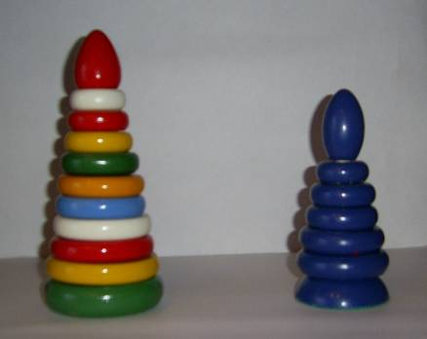
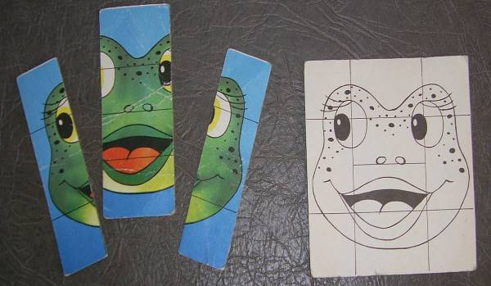

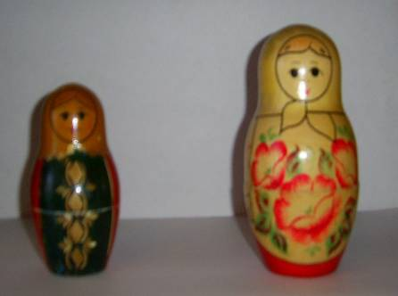
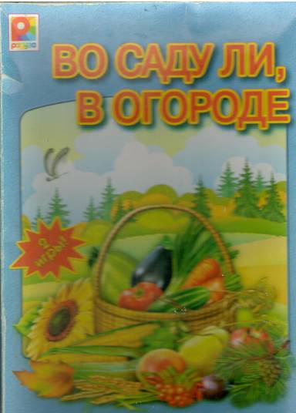
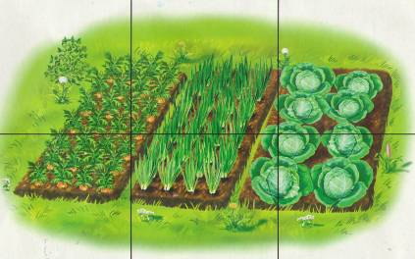
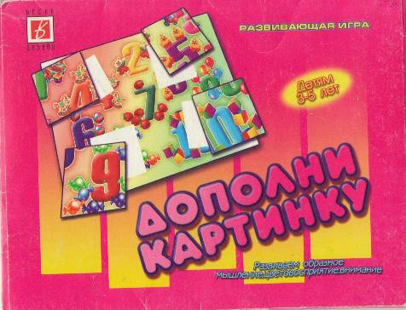
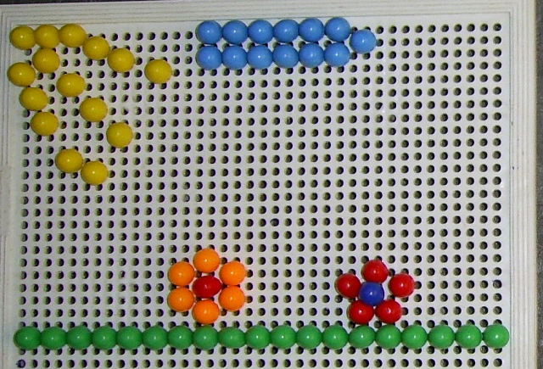
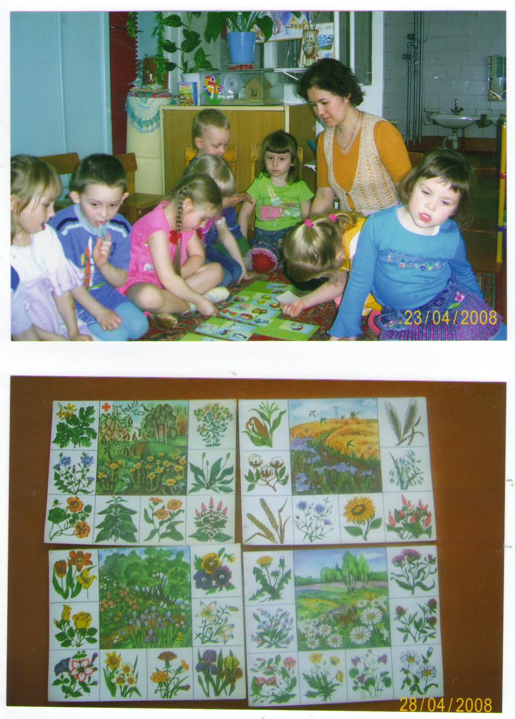
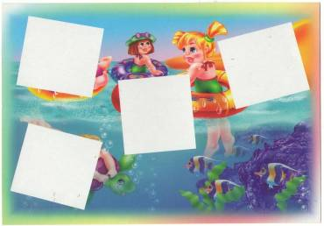
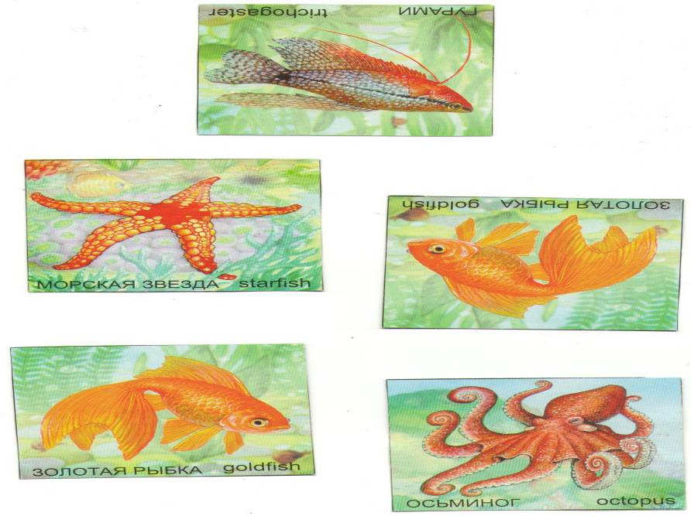
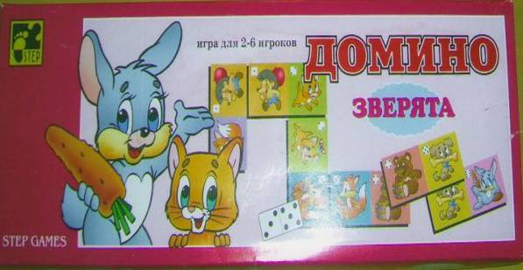
3-4 года
4-5 лет
5-7лет
Словесные игры

Slide 12
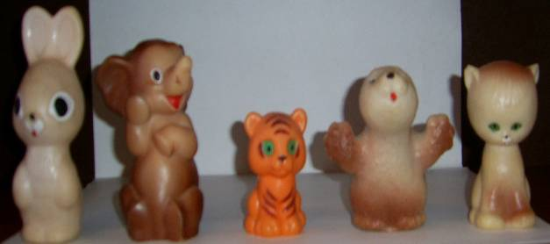
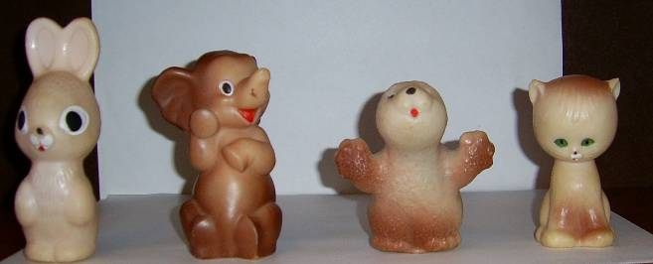

Slide 13
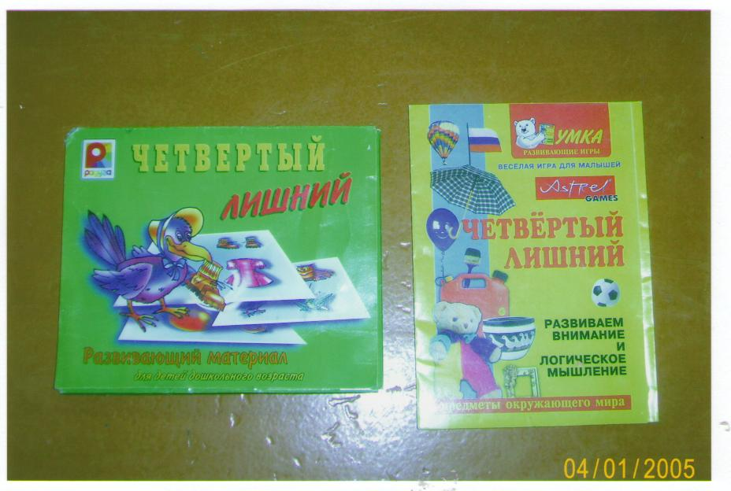
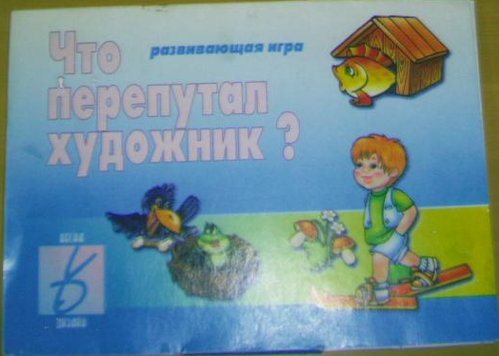

Slide 14
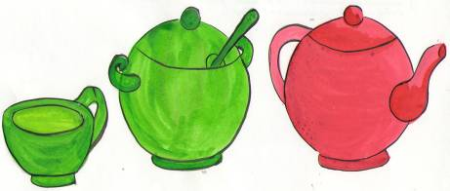
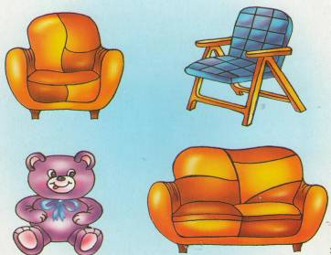
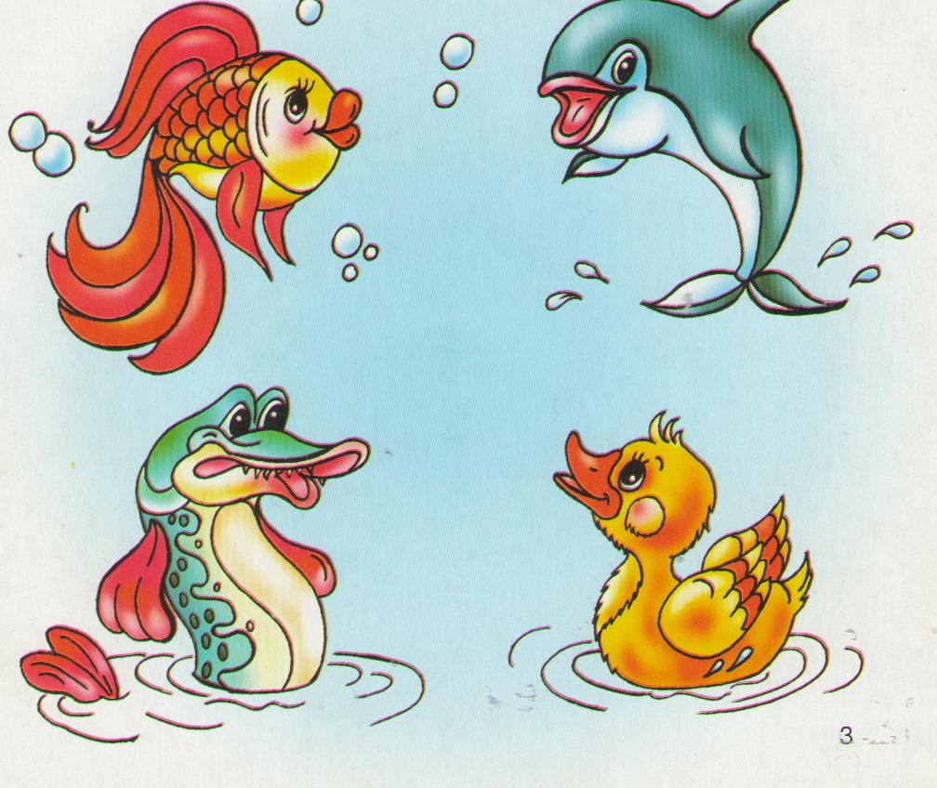
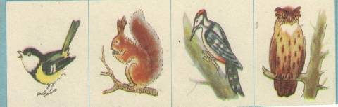
Усложнение игр
"Что лишнее"

Slide 15
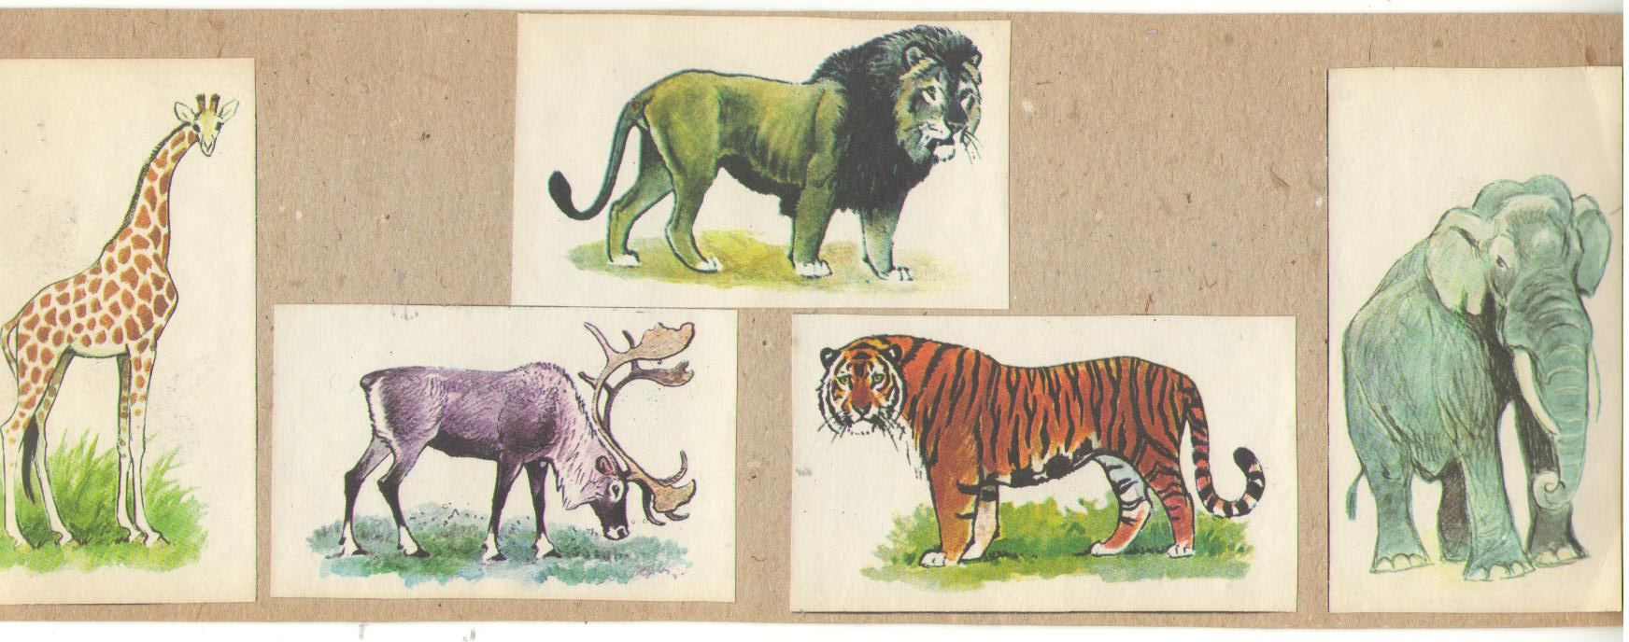
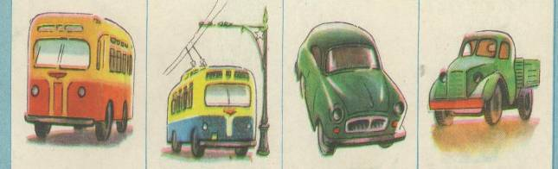
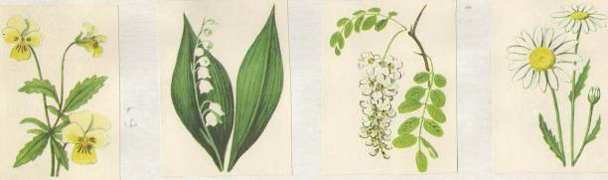

Slide 16
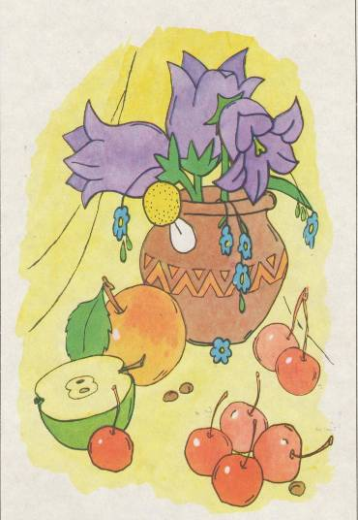
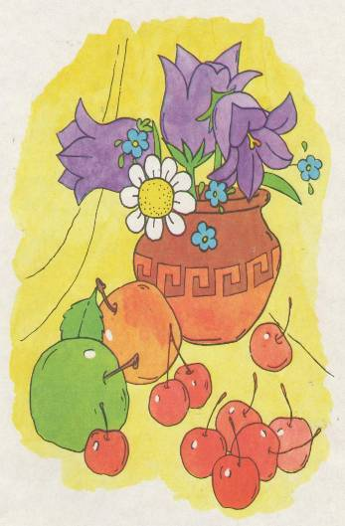
«Что изменилось»

Slide 17
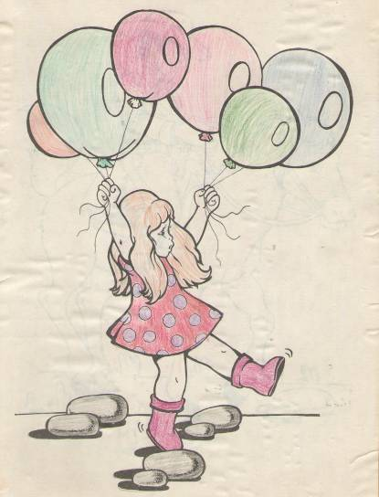
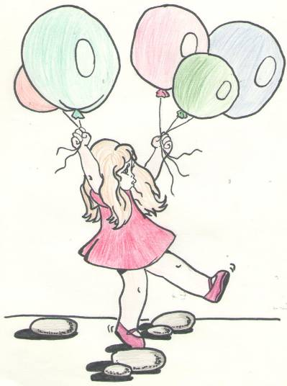
Найди 5 отличий

Slide 18
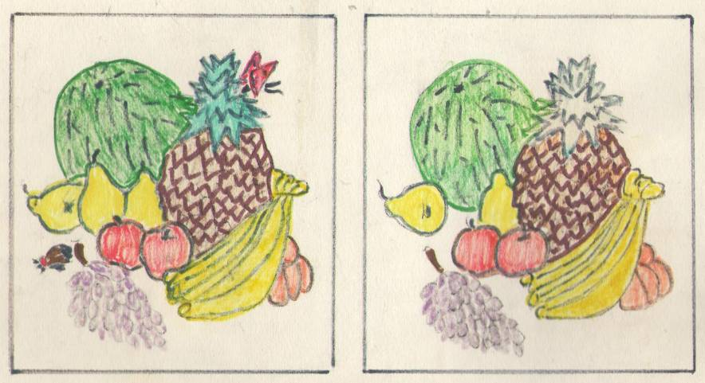
Найди 10 отличий

Slide 19
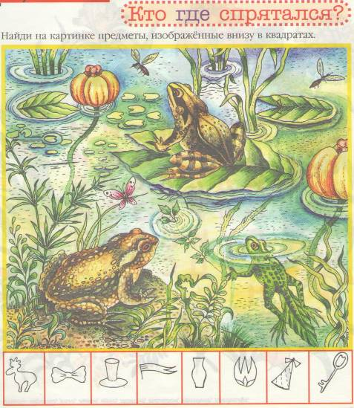
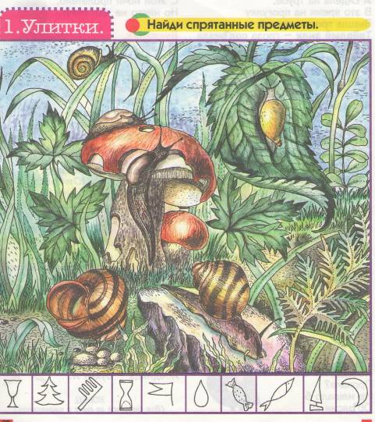

Slide 20
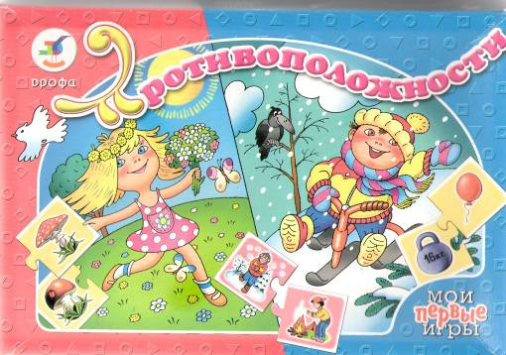
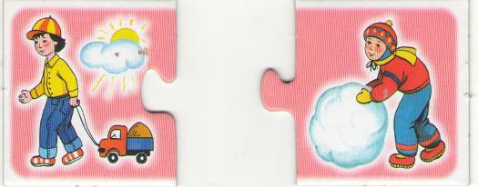

Slide 21
Этапы игры
Первый этап – знакомство с игрой, её правилами.
Второй этап – выполнение игровой задачи, правил, игровых действий.
Третий этап – анализ игры.

Slide 22
Роль педагога
Педагог заинтересовывает детей игрой , создаёт радостное ожидание новой интересной игры, вызывает желание играть.
Воспитатель выступает не только как наблюдатель, но и как равноправный партнёр, умеющий вовремя прийти на помощь, справедливо оценить поведение детей в игре.
Оценка правильности выполнения игровой задачи.

Slide 23
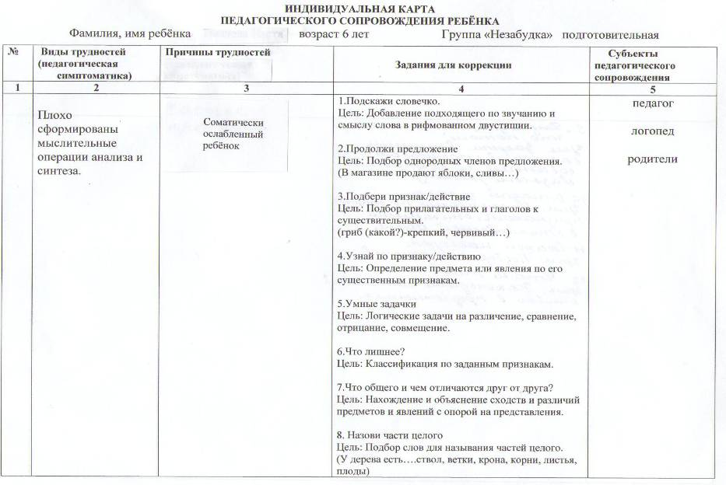
психолог

Slide 24
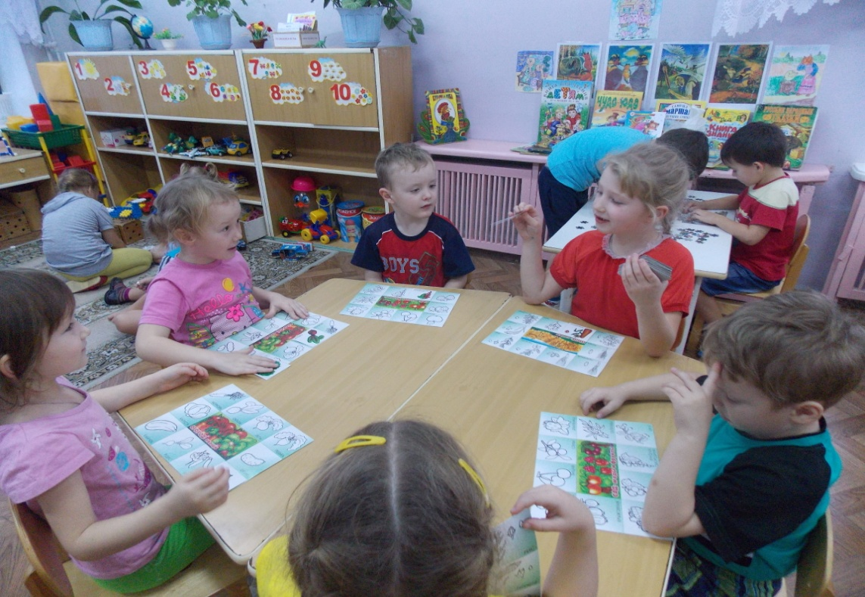
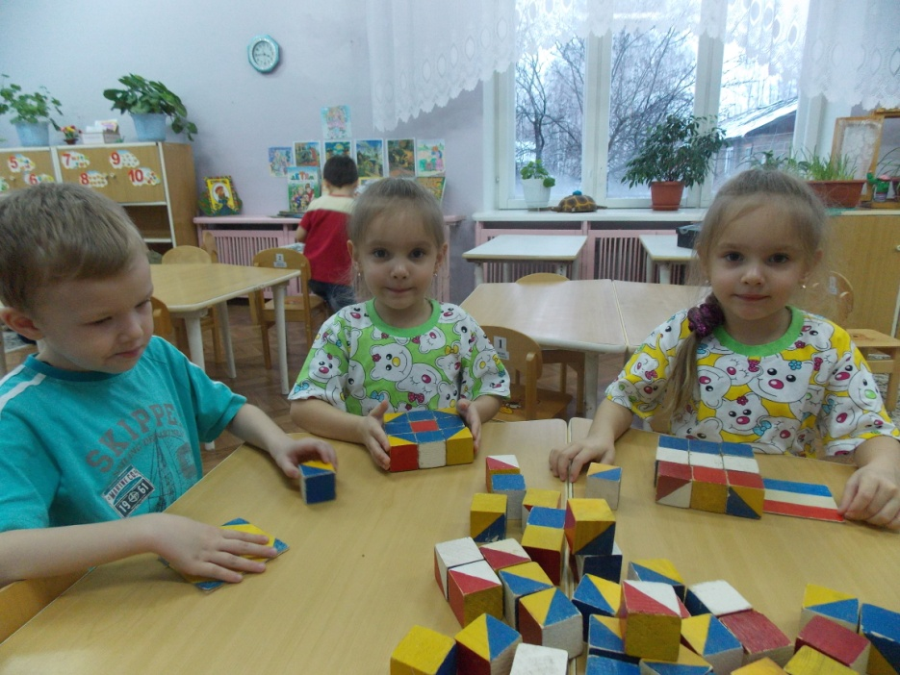

Slide 25
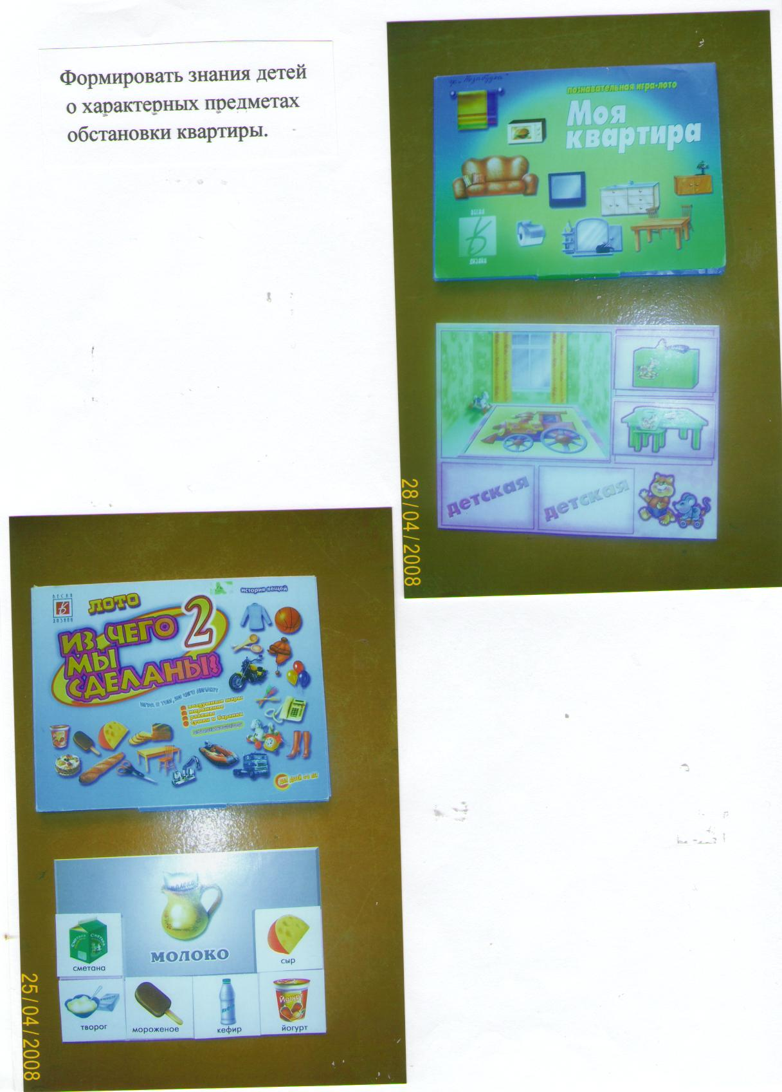
Интеграция с познанием окружающего мира

Slide 26
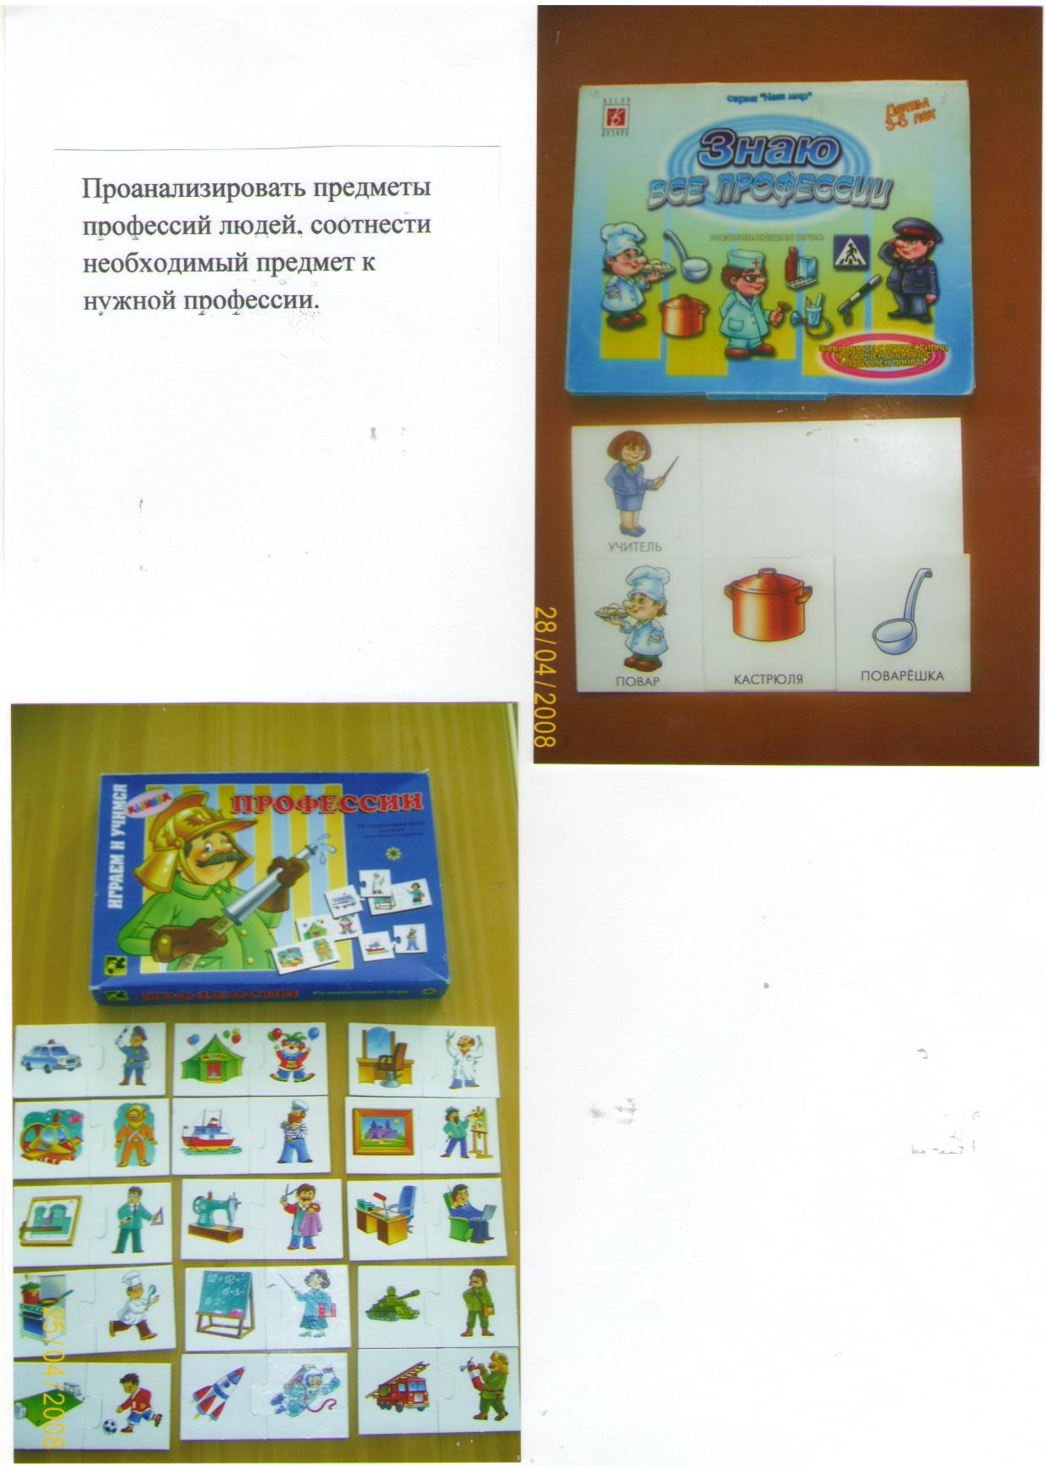

Slide 27
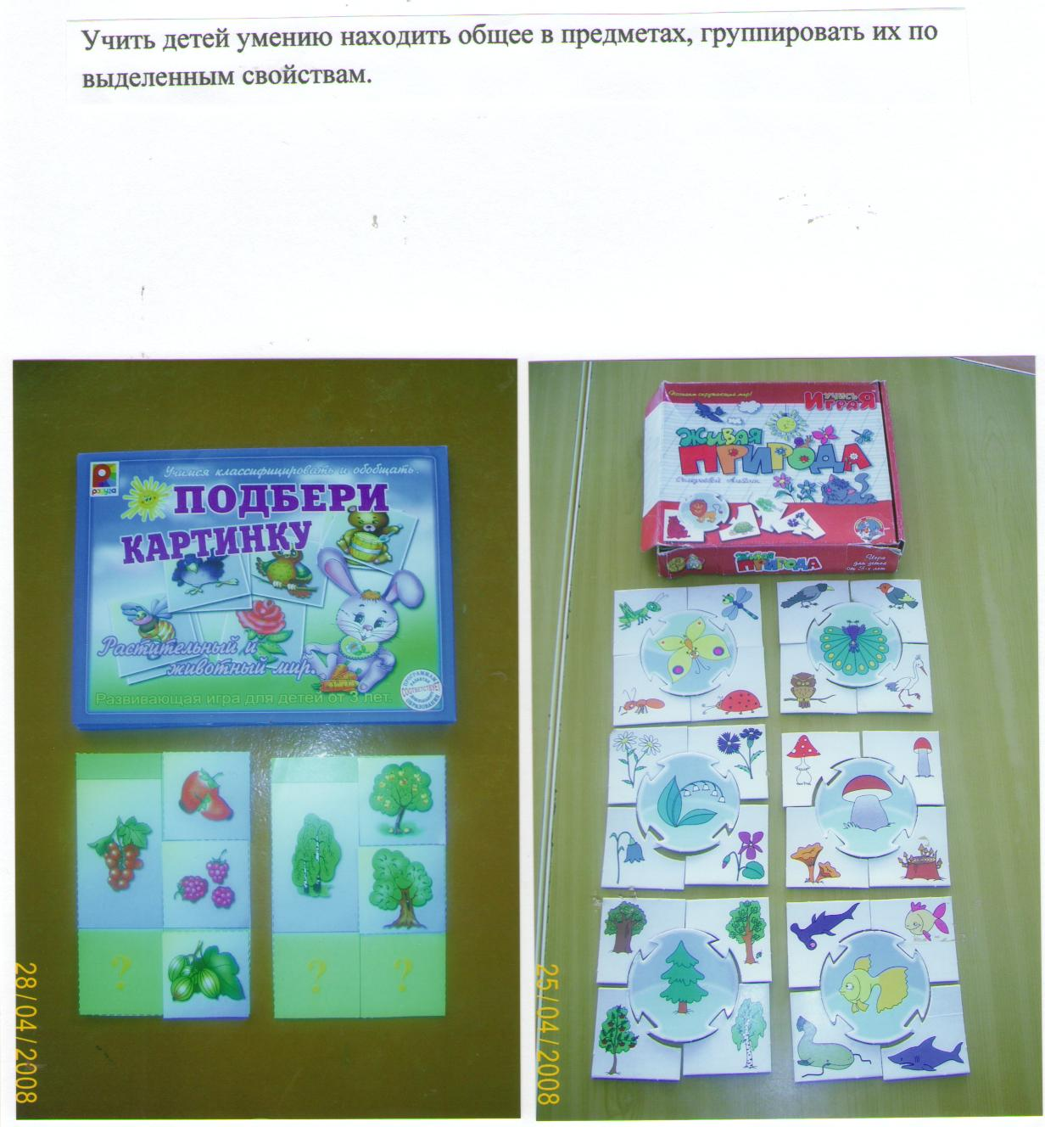
Интеграция с экологией

Slide 28
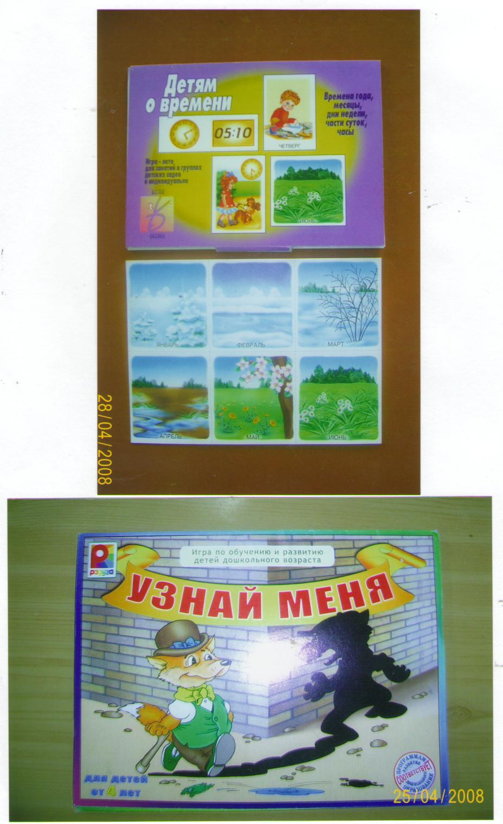

Slide 29
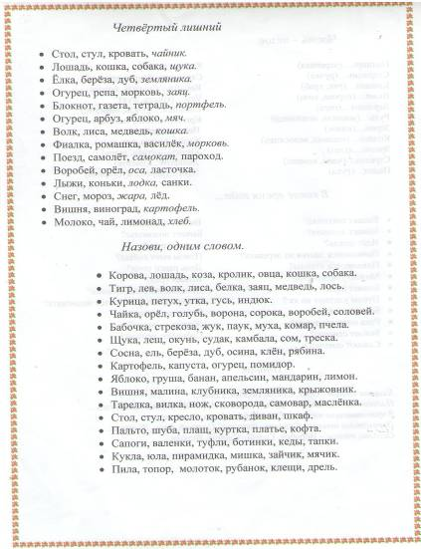
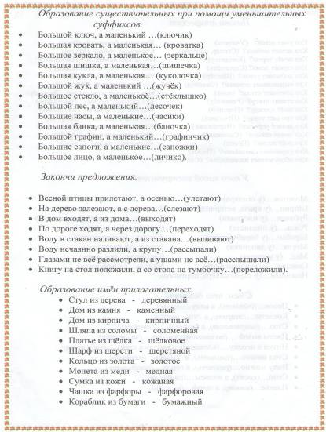
Интеграция с развитием речи
Формирование грамматического
строя речи
Активизация словаря детей

Slide 30
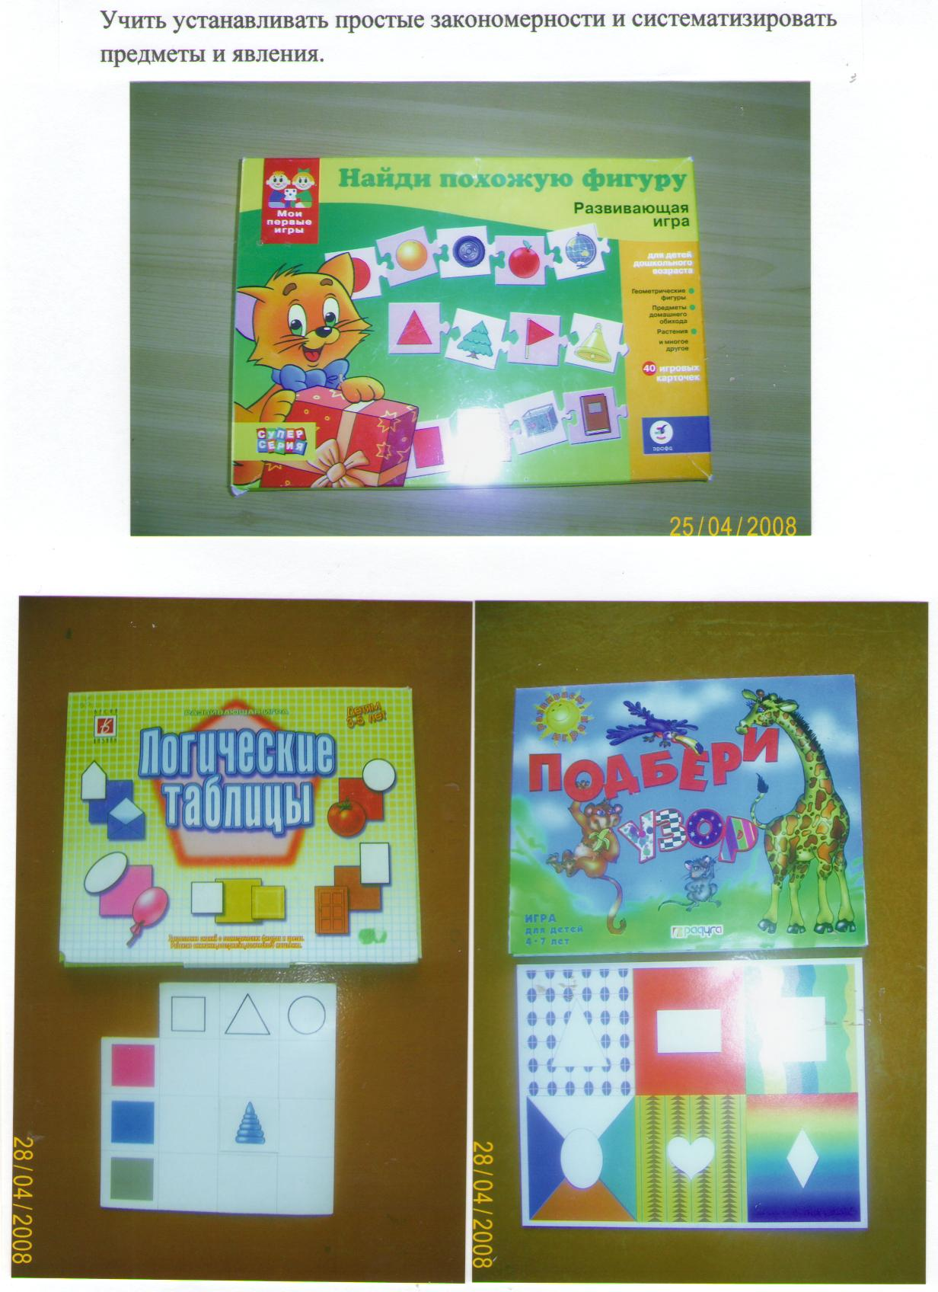
Интеграция с математикой

Slide 31
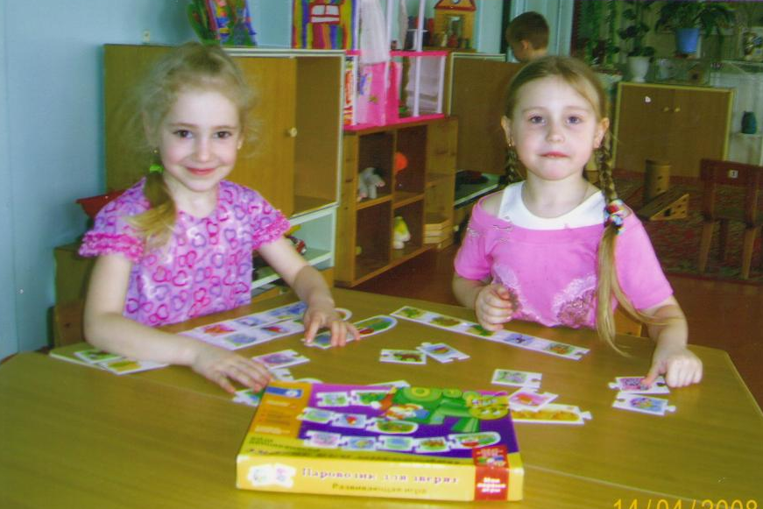
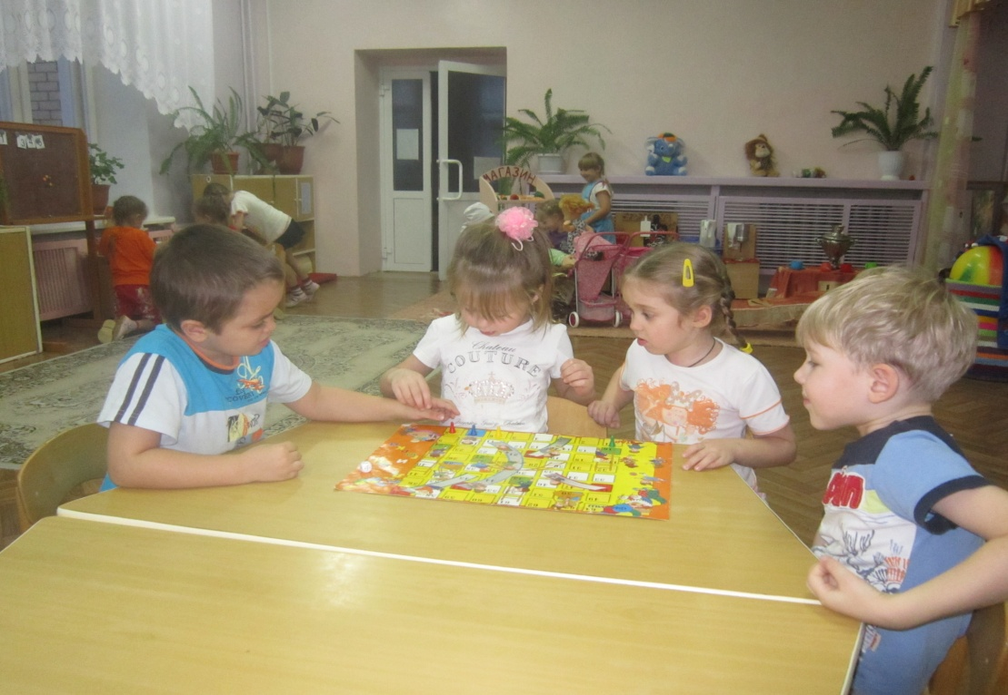

Slide 32
Диагностики
«Лабиринт» - модифицированная методика Р.С. Немова для оценивания наглядно-действенного мышления для детей 4-5 лет.
«Нелепицы» - методика для оценки образно-логического мышления Р.С. Немова для детей 5-6 лет.
Тест Э.Ф. Замбицявичене – для оценки словесно-логического мышления детей 6-7 лет

Slide 33
Развитие мыслительных операций у детей группы

Slide 34
Средний показатель повышения уровня развития мыслительных операций у детей 5-6 лет за три года

Slide 35
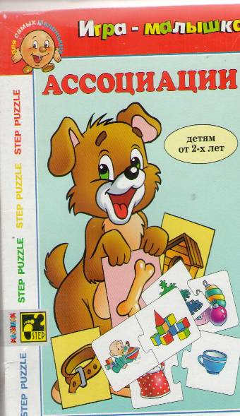
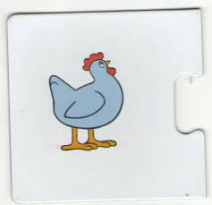
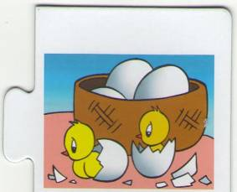
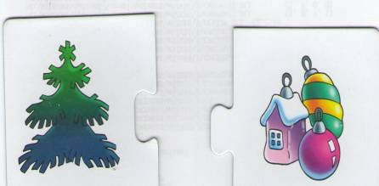

Slide 36
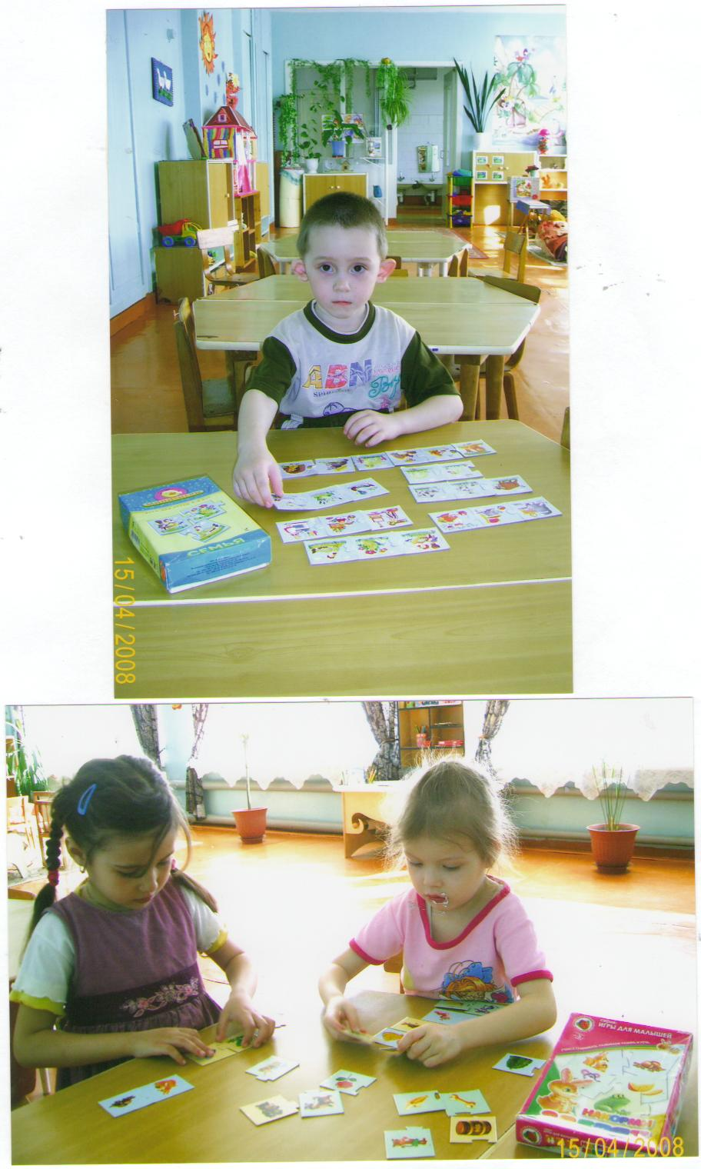

Slide 37
Мои достижения
Создана система дидактических игр.
Организована кружковая работа.
Разработана рабочая программа.
Повысился уровень развития мыслительных операций у детей группы

